Slide 1
Лекция 7. Интерфейсы микроконтроллера.
GPIO, UART/USART, SPI, I2C

Slide 2
1. Основные интерфейсы и их назначение
Коммуникационные
Телетайп
Сети коммуникаций
Массовая память
Ввод и вывод графической информации
Дисплеи
Видеокамеры
Ввод и вывод аналоговых сигналов
Управление силовой нагрузкой
Сенсоры

Slide 3
2. UART
Представление литеры ‘6’ в кодировке ASCII в последовательном коде
Проблемы синхронизации:
Как определить границы между байтами в блоке данных?
Как разделить биты на приеме в случае некогерентности генераторов приемника и передатчика?

Slide 4
2.2. Асинхронный старт-стопный протокол

Slide 5
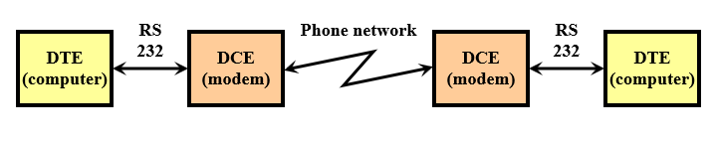
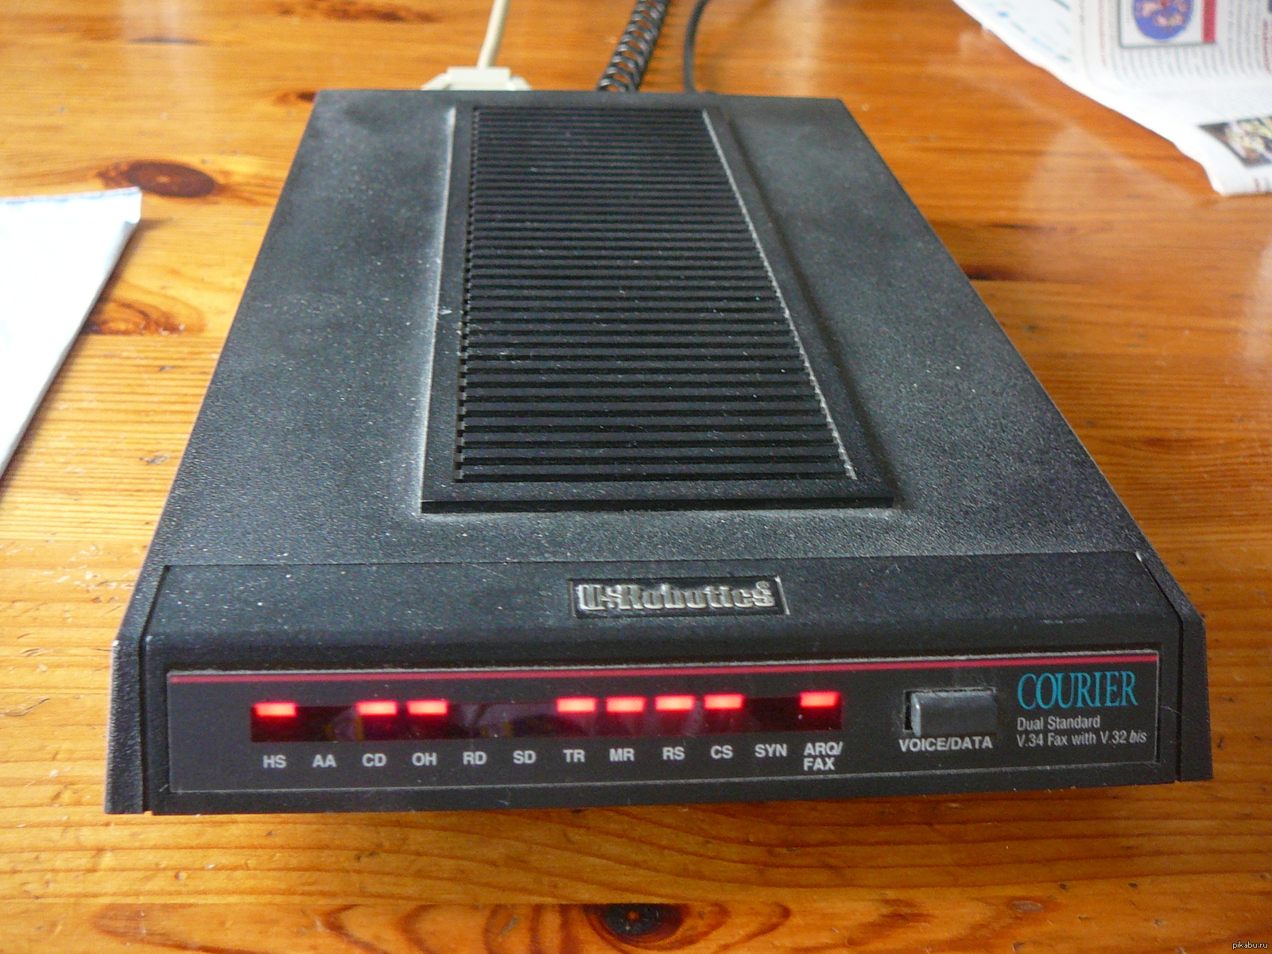
2.3. RS-232
Уровень | Мин. (В) | Макс. (В)
Лог. «0» | +5 | +15
Лог. «1» | -15 | -5
Цепь | Назначение | Направление
GND | Общий сигнальный провод | -
TxD | Передача данных | DTE→DCE
RxD | Приём данных | DTE←DCE
RTS | Запрос на передачу | DTE→DCE
CTS | Свободен для передачи | DTE←DCE
DSR | Готовность DCE к работе | DTE←DCE
DTR | Готовность DTE к работе | DTE→DCE
CD | Обнаружен принимаемый сигнал | DTE←DCE
RI | Запрос на установку соединения от удалённого DCE | DTE←DCE
Notes:
Первоначально предназначался для управления коммуникационным оборудованием (модем).

Slide 6
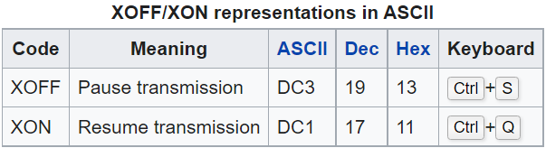
2.4. Управление потоком данных:
аппаратное:
программное:

Slide 7
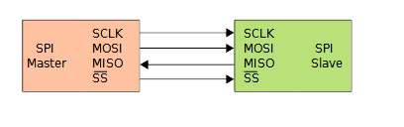
3. SPI
SPI (Serial Peripheral Interface) — последовательный синхронный стандарт передачи данных в режиме полного дуплекса. Иногда его называют четырёхпроводным (four-wire) интерфейсом.
MOSI (Master Out Slave In) — передача данных от ведущего к ведомому.
MISO (Master In Slave Out) — передача данных от ведомого к ведущему.
SCLK или SCK (Serial Clock) — тактовый сигнал для ведомых устройств.
CS или SS (Chip Select, Slave Select) —выбор ведомого.

Slide 8
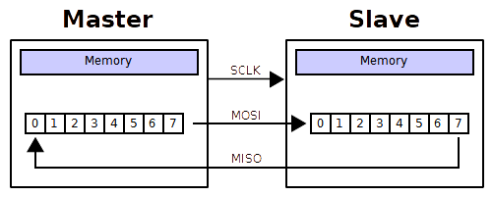
Прием и передача данных в SPI
Ведущее устройство инициирует цикл связи установкой низкого уровня на выводе SS того устройства, с которым необходимо установить соединение:
вывод MISO переводится активное состояние;
ведущее устройство генерирует импульсы синхронизации на линии SCLK;
передача данных осуществляется бит за битом от ведущего по линии MOSI и от ведомого по линии MISO (обычно, начиная со старших битов);
после передачи данных ведущее устройство, в целях синхронизации ведомого устройства, может перевести линию SS в высокое состояние.

Slide 9
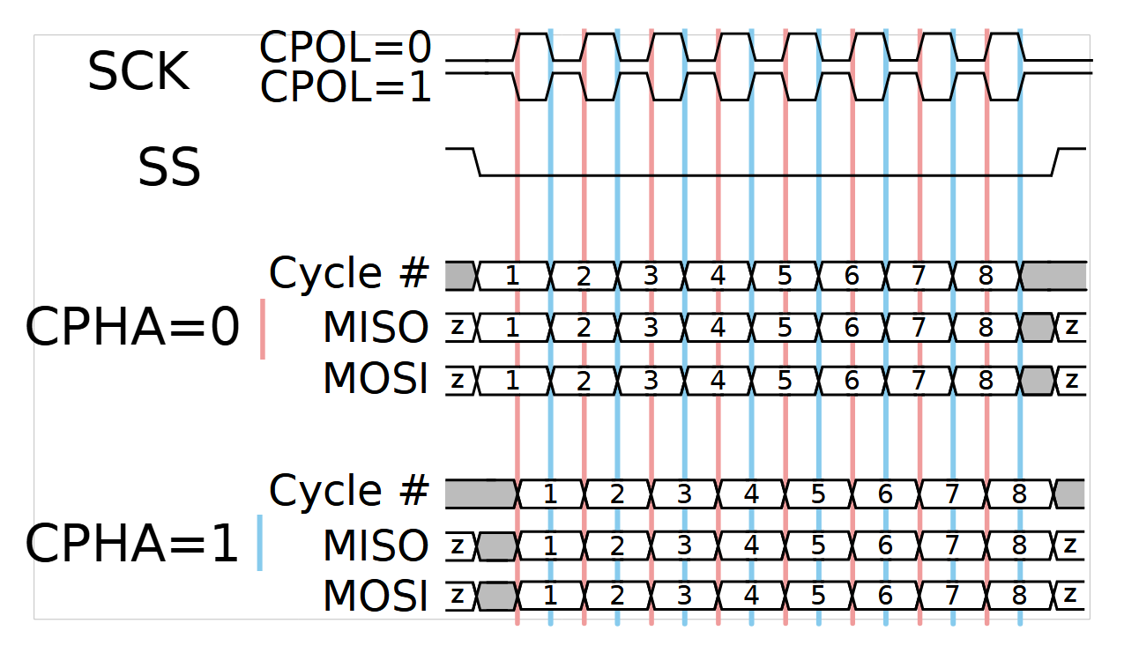
Режимы работы интерфейса SPI
CPOL = 0 — исходное состояние сигнала синхронизации 0;
CPOL = 1 — исходное состояние сигнала синхронизации 1;
CPHA = 0 — выборка данных по переднему фронту SCLK;
CPHA = 1 — выборка данных по заднему фронту SCLK.
Режим | CPOL | CPHA
0 | 0 | 0
1 | 0 | 1
2 | 1 | 0
3 | 1 | 1

Slide 10
Реализация приемника и передатчика на цифровых микросхемах низкой интеграции
74165

Slide 11
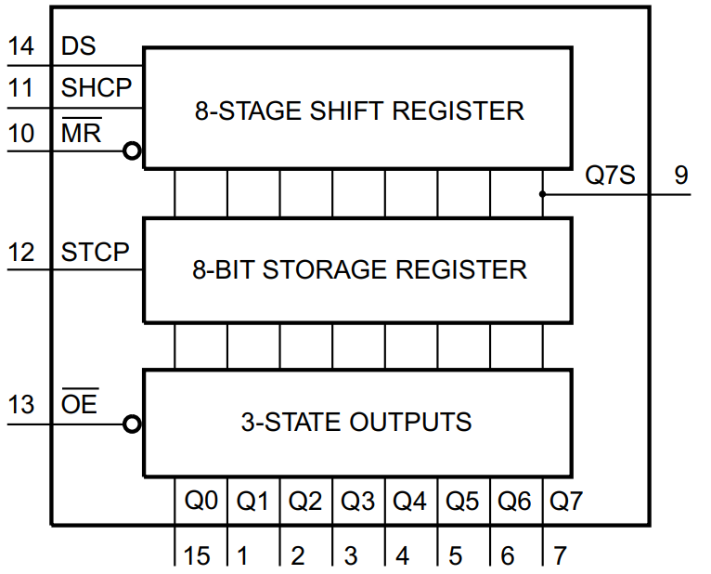
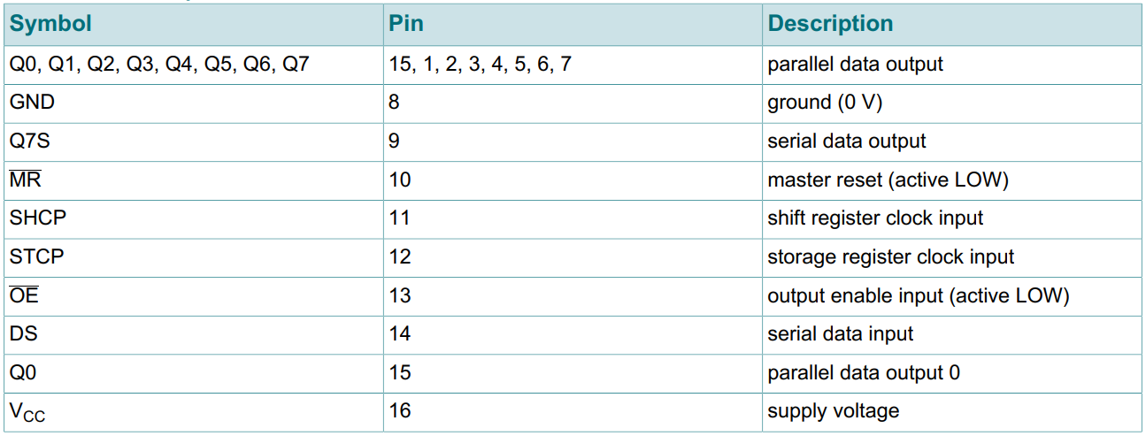
74595

Slide 12
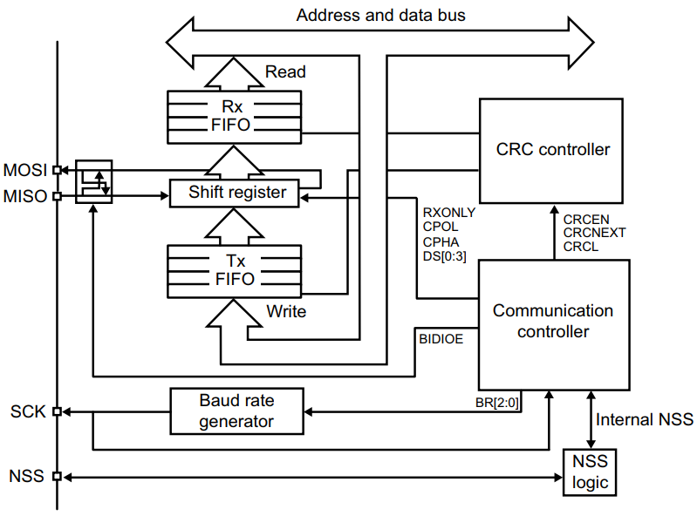
Аппаратная реализация интерфейса SPI в STM32

Slide 13
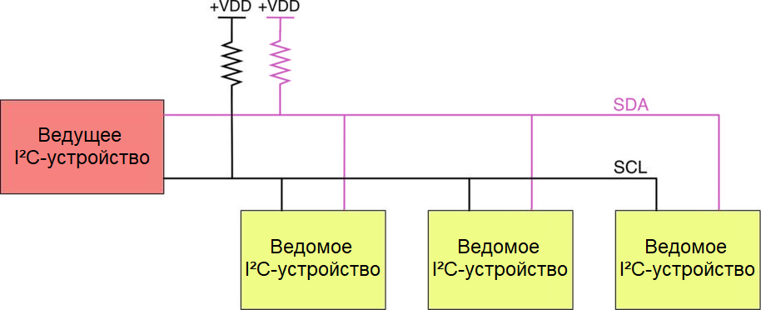
4. I²C
Mode | Rate
Standard mode | 100 KHz
Fast mode | 400 KHz
Fast mode plus | 1 MHz
High speed mode | 3.4 MHz
Ultra fast mode | 5 MHz
4.1. Концепция интерфейса.
I²C – многоведомая (multi-slave) полудуплексная, несимметричная, 8-битная спецификация последовательной шины. Использует две двунаправленные линии с открытым стоком для соединения ведомых устройств с ведущим:
SDA (Serial Data Line) — последовательная передача данных;
SCL (Serial Clock Line) — синхронизации шины.
Теоретически возможно выполнить эти линии в виде проводов, соединяющих несколько плат, но, как правило, шина I²C реализуется печатным монтажом в пределах одной платы. Каждое ведомое устройство имеет уникальный адрес шириной 7 (типично) или 10 бит (редко).

Slide 14
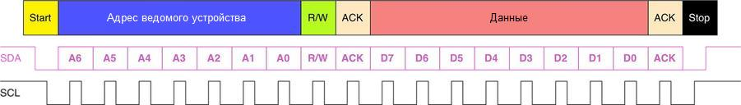
4.2. Структура базового сообщения I²C
Транзакция начинается с условия START и заканчиваются условием STOP.
Условие START: переход SDA 1→0 при SCL=1.
Условие STOP: переход SDA 0→1 при SCL=1.
Условия START и STOP генерируются ведущим устройством.
Шина считается занятой после возникновения условия START; шина считается снова свободной через определенное время после условия STOP.
Шина остается занятой, если вместо условия STOP повторно генерируется START (условие RESTART).
Каждое передаваемое слово имеет размер 8 бит. Количество байт в транзакции, не ограничено. Каждый байт сопровождается битом «Подтверждено» (Acknowledge, ACK). Данные передаются со старшего значащего бита (Most Significant Bit, MSB).
Кадр адреса всегда является первым в любой последовательности передачи. За адресом следует бит R/W, указывающий, является ли транзакция операцией чтения (1) или записи (0).
После каждого байта следует бит ACK. Он позволяет приемнику сигнализировать передатчику, что байт был успешно принят и может быть отправлен другой байт. Передатчик сигнализирует приемнику, что все данные переданы.

Slide 15
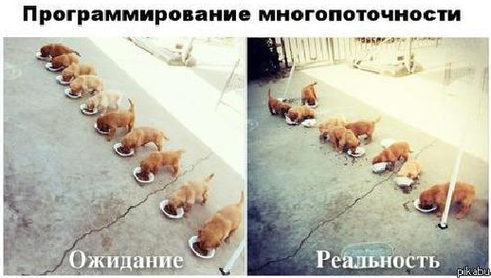
5. Общие вопросы работы с периферийными устройствами
5.1. Проблемы совместного доступа к периферии в многопоточной среде
Суть проблемы: потоки могут переключаться, не закончив текущую операцию ввода/вывода.
Решение: организация атомарного доступа к периферии.

Slide 16
5.2. Отделение высокоуровневого кода от низкоуровневого
Проблемы:
Хотя ядро Cortex-M стандартизировано, периферия довольно сильно зависит от конкретной модели МК. Смена МК может повлечь значительную переработку кода.
Код, работающий с периферией, повторяется из проекта в проект. Необходимо повторное использование кода для типичных задач.
Решение:
Абстрагироваться от особенностей конкретного МК. Выделить открытый интерфейс, с которым будет взаимодействовать бизнес-логика. Детали реализации инкапсулировать внутри «черного ящика».

Slide 17
HAL
Hardware Abstraction Layer (HAL) – прослойка в архитектуре приложения, предоставляющая вышележащим слоям абстракции для работы с аппаратными средствами. В случае смены платформы изменения вносятся только в код HAL, бизнес-логика остается неизменной.
Примеры функций HAL:
вывести диагностическое сообщение на консольный терминал;
зажечь индикатор ошибки;
измерить напряжение на аккумуляторной батарее.
Примечание. Фирма ST Microelectronics также выпускает продукт под названием HAL для своей линейки МК STM32. Фактически это библиотека драйверов для периферийных устройств МК. Она может быть использована как основа для построения нижних уровней собственного HAL проекта.

Slide 18
5.3. Синхронизация кода с оборудованием.
Обмениваться данными с устройством можно лишь в случае, если устройство готово к работе (синхронизация).
Возможные способы синхронизации:
Поллинг (программный опрос готовности устройства). while (device_is_not_ready()) do; Достоинство: очень прост в реализации. Недостаток: МК не выполняет полезной работы в процессе ожидания готовности устройства.
Прерывание (МК инициирует операцию и продолжает выполнение программы; устройство завершает операцию и вызывает подпрограмму обслуживания прерывания через NVIC). void UART_receiving_complete(void) { … } Достоинство: высокая эффективность. Недостаток: асинхронные действия сложнее контролировать.

Slide 19
5.4. Драйвер устройства.
Пример: драйвер USART.
Драйвер может работать в двух режимах:
блокирующем – режим поллинга, до завершения операции никакие другие действия в программе выполняться не будут;
неблокирующем – операция инициируется, после чего МК продолжает выполнять код. Когда операция завершится, будет вызвана подпрограмма callback. В этом случае используются либо прерывания, либо DMA.
HAL_StatusTypeDef HAL_USART_Transmit (USART_HandleTypeDef * husart, uint8_t * pTxData, uint16_t Size, uint32_t Timeout)
Отправка заданного количества данных в блокирующем режиме.
Параметры:
• husart: хэндл (управляющая структура) USART;
• pTxData: указатель на буфер с данными для передачи;
• Size: кол-во передаваемых данных;
• Timeout: тайм-аут операции.
Возвращаемое значение:
• HAL_StatusTypeDef – результат выполнения операции (HAL_OK в случае успеха; HAL_ERROR, HAL_BUSY, HAL_TIMEOUT в случае соответствующей ошибки).

Slide 20
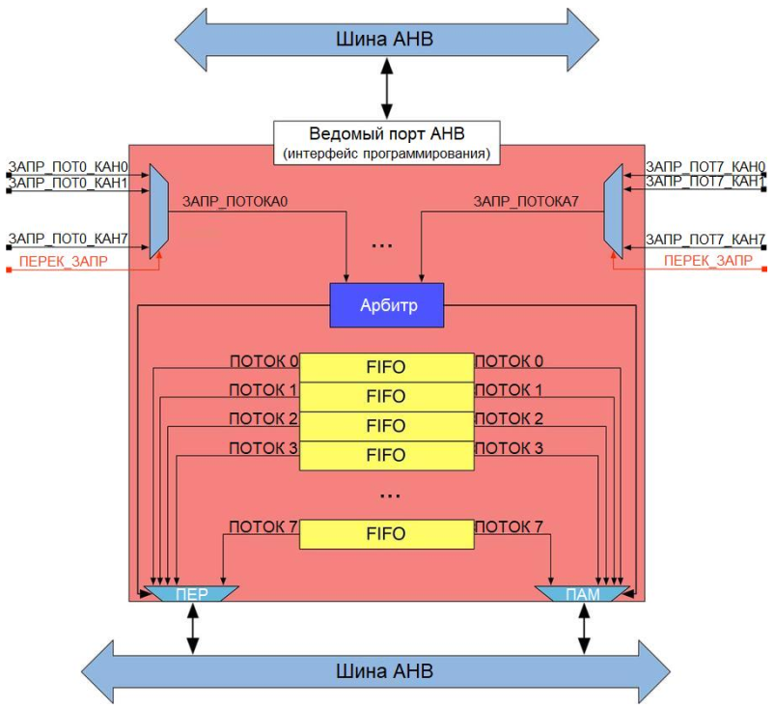
5.5. Оптимизация пропускной способности системы: прямой доступ к памяти
Каждый контроллер DMA реализует 8 потоков. Каждый поток может иметь до 8 каналов (но только один канал может быть активным одновременно в потоке).
Каждый микроконтроллер STM32F2/F4/F7 имеет два контроллера DMA, что в сумме дает 16 независимых потоков.

Slide 21
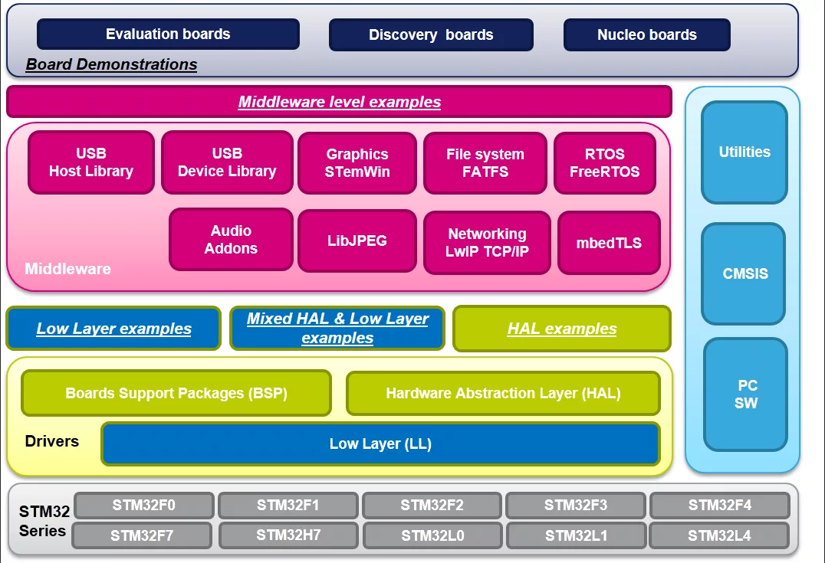
6. Библиотека HAL от ST
Достоинства HAL:
готовое к использованию решение;
хорошая переносимость между семействами МК;
интеграция с генератором кода MS Cube.
Недостатки HAL:
не всегда оптимальный код;
может отсутствовать поддержка некоторых расширенных функций.

